Slide 1
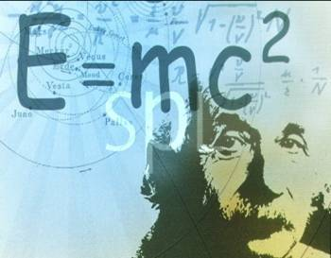
第 六 章
狭义相对论基础
（Special Relativity）

Slide 2
在上世纪初，发生了三次概念上的革命，它们深刻地改变了人们对物理世界的了解，这就是:
狭义相对论（1905）、广义相对论（1916）和 量子力学（1925）

Slide 3
导 言
1、相对论：关于空间、时间和物质运动之间相互联系的现代物理理论。
狭义相对论（惯性系）
广义相对论（非惯性系）
2、历史背景
开尔文在迎接20世纪的新年献词：
“19世纪已将物理学大厦全部建成，今后物理学家的任务就是修饰完善这所大厦”
“在物理学晴朗的天空远处，还有两朵小小的令人不安的乌云”

Slide 4
经典物理的理论遇到了困难和挑战！
迈克尔逊
-莫雷实验
黑体辐射
实验
相对论诞生
量子理论诞生
近代物理学的两大基础

Slide 5
教学基本要求 第六章 相对论
一 了解爱因斯坦狭义相对论的两条基本原理，以及在此基础上建立起来的洛伦兹变换式.
二 了解狭义相对论中同时的相对性，以及长度收缩和时间延缓的概念，了解牛顿力学的时空观和狭义相对论的时空观以及二者的差异.
三 理解狭义相对论中质量、动量与速度的关系，以及质量与能量间的关系.

Slide 6
本章：将对运动与时空有一崭新的认识
主要内容：
牛顿的时空观 爱因斯坦的时空观
爱因斯坦的狭义相对论
牛顿的相对性原理
相对性原理、光速不变原理
革命性的
伽利略变换
洛伦兹变换
时间膨胀
长度收缩
运动学效应

Slide 7
对相对性已有的认识：
● 运动描述与参考系有关,
运动规律与参考系无关。
● 对牛顿力学的认识,
牛顿定律：适用于惯性系
以上两点说明：牛顿定律有局限性
局限来源于对时空的认识

Slide 8
相对性问题的核心是：
物理规律是客观存在的 与参考系无关
即参考系平权 没有特殊的参考系
归根结底是：
认识论方法论的问题
教育人们要脱离自我
客观地看问题

Slide 9
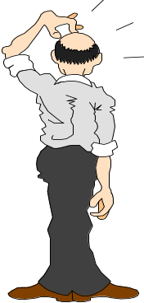



教育人们超越自我
如：什么是上？下？
A君
以我为标准：
A君说：头朝上
B君也说：头朝上
问题是：
A 君 看 B 君，
大头朝下！
科学的语言必须准确！
必须用规律来表述
万有引力定律：
下：指向地心
B君

Slide 10
纪念哥白尼诞辰500周年学术会的标题
从哥白尼到爱因斯坦
--- 参考系的选择
从哥白尼的日心说到爱因斯坦的广义相对论的过程 是人们逐步摆脱以我为核心的过程
没有特殊参考系的观点 就是以客观规律为准的观点
没有特殊参考系就是各参考系平权
平权就是各向同性 就是对称性

Slide 11
学习本章的正确态度
1) 超越自我认识的局限
2) 自觉摆脱经验的束缚
--以事实为依据
适用范围
惯性系 宏观低速
惯性系
所有参考系
逐渐深化的过程
牛顿的相对性原理
狭义相对性原理
广义相对性原理

Slide 12
明确本章研究的问题:
在两个惯性系中考察同一物理事件
通常：
实验室参考系 定为S系
运动参考系 定为S'系
注意不要和运动叠加原理的内容相混淆
运动叠加问题只涉及同一个参考系

Slide 13
相对论问题包括两个方面：
1.物理规律与参考系无关－－相对性原理
2.在两个参考系中对同一事件的描述形式不同
之间存在一个变换关系－－－变换式
变换式与相应的相对性原理相对应
牛顿力学的相对性原理对应伽利略变换
狭义相对性原理对应洛仑兹变换
在基本观点明确的前提下 重要的是变换式

Slide 14
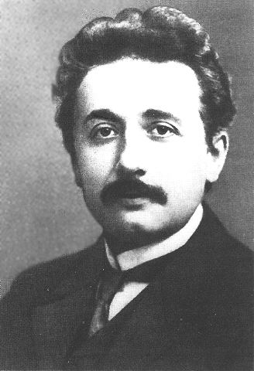
§6.1 狭义相对论的两个基本假设
年轻时的爱因斯坦
爱因斯坦
20世纪最伟大的物理学家。他于1905年和1915年先后创立了狭义相对论和广义相对论, 于1905年提出了光量子假设,并于1916年被密立根的光电效应实验所证实。为此他在1921年获得了诺贝尔物理学奖 。
Albert Einstein
(1879–1955)

Slide 15
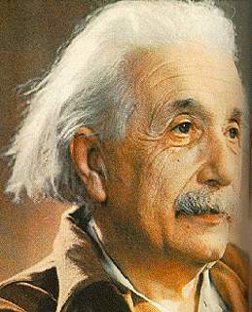
爱因斯坦
在量子理论方面他有很多重要的贡献。1906年用量子理论说明固体热容与温度的关系；1916年提出自激发射和受激发射的概念；1917年开创了宇宙学研究新纪元，并于1946年后发展为宇宙大爆炸理论；1925年以后一直不懈地致力于统一场论的研究工作。
爱因斯坦像
Albert Einstein
(1879–1955)

Slide 16
爱因斯坦(1879-1955)简介
爱因斯坦于1879年3月14日出生在德国，1900年毕业于瑞士苏黎世工业大学，1901年入瑞士国籍。后在伯尔尼的瑞士专利局任审查员，1905年接连发表了四篇重要论文，建立了狭义相对论并奠定了量子物理学的基础。1914年到柏林普鲁士科学院任职并于1916年建立广义相对论。1933年希特勒执政后，他受美国普林斯顿大学邀请赴美并取得美国国籍，晚年主要精力集中在统一场论的研究上。1955年4月18日去世。爱因斯坦是人类历史上最具创造性的人物之一，在人类对宇宙认识的贡献上是无与匹敌的。

Slide 17
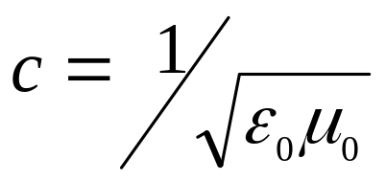






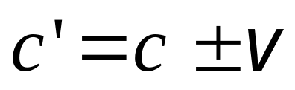






一、牛顿力学的困难
1、麦克斯韦电磁场理论与伽利略变换的矛盾
1）用伽利略变换，电磁场方程不具有相同形式，然而在不同惯性系中做电磁场实验结果相同.
2) 光速c ——在哪个参考系中测的?
与参照系无关
按照经典理论的伽利略变换：
（光速和惯性系的选取有关）

Slide 18



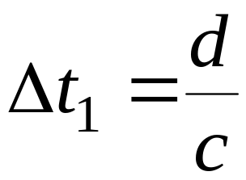


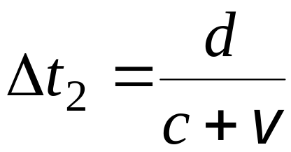
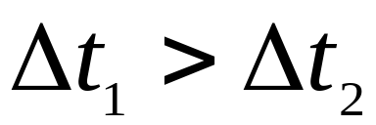
根据伽利略变换，计算球被投出前后的瞬间，球所发出的光波到达观察者所需要的时间。
投出前
投出后
结论 观察者先看到投出后的球，后看到投出前的球

Slide 19
2、几种选择的可能
（1）摒弃伽利略的绝对时空观
（2）摒弃电磁场方程
（3）两者兼顾：电磁学规律在一个特殊参考系—“以太”参考系中成立
3、迈克耳孙—莫雷实验
迈克耳孙和莫雷利用自制的干涉仪，期望通过光在不同方向的传播产生的光程差，观察到干涉条纹的移动。他们在不同环境条件下进行多次实验，始终未得到预期的结果，即未观测到地球相对“以太”的运动 。

Slide 20
4、爱因斯坦认为
（1）自然界一切基本运动规律都应当满足相对性原理.
（2）麦克斯韦电磁场理论对经典时空观不满足相对性原理，表明经典的时空观是错误的.
（3）既然肯定了电磁场理论，必然肯定光速是不变的.

Slide 21




二、狭义相对论的基本原理
1、相对性原理
物理定律在所有惯性系中具有相同的表述形式
2、光速不变原理
在所有的惯性系中，光在真空中的传播速率具有相同的值
包括两个意思：
光速不随观察者的运动而变化
光速不随光源的运动而变化
（1964-1966年，欧洲核子中心的实验直接验证了光速不变的原理：
以 的高速飞行的 介子，在飞行中辐射光子，得到光子的实验室速度数值仍然是 ）

Slide 22
讨论
(1) Einstein 相对性原理 是 Newton力学相对性原理的发展
(2) 光速不变原理与伽利略的速度合成定理针锋相对
(3) 观念上的变革
时间标度
长度标度
质量的测量
与参考系无关
牛顿力学
速度与参考系有关
(相对性)
狭义相对论力学
光速不变
长度、时间测量的相对性

Slide 23
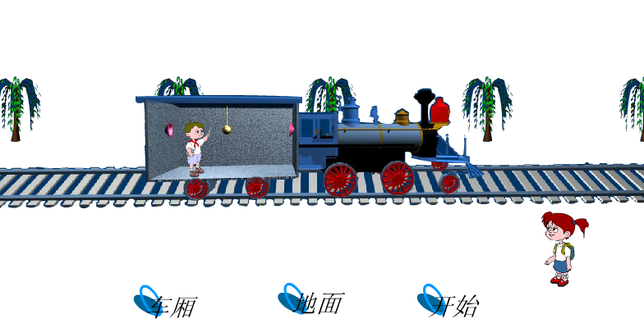
§6.2 狭义相对论的时空观
一、 同时性的相对性 ( relativity of simultaneousness )
事件 1 ：车厢后壁接收器接收到光信号.
事件 2 ：车厢前壁接收器接收到光信号.

Slide 24


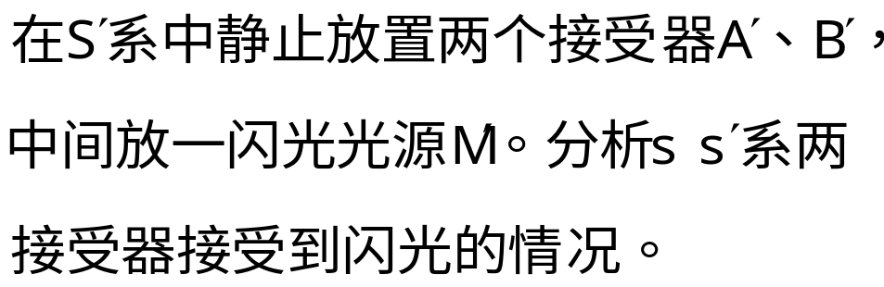




理想实验：
在S'系中两接受器同时接受到闪光信号
在S系中A'先接受到，B'后接受到闪光信号
结论：同时性是相对的。

Slide 25
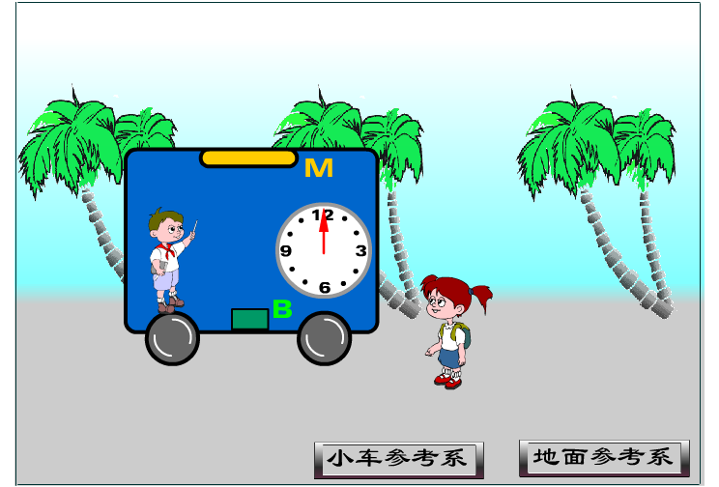
二、时间（爱因斯坦）延缓( time dilation )
运 动 的 钟 走 得 慢

Slide 26




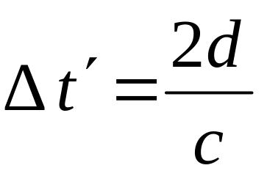
在S '系中A'点有一闪光光源及时钟C '，M '为反射镜
A'发出一闪光射向镜面并反射回A'所用时间为多少？
在S '系中此时间由C '给出，为
若在S系中观测，这个时间又是多少呢？
注意：在S系中观测， A'发光与再返回A' 这两事件不发生在S系中同 一地点!

Slide 27





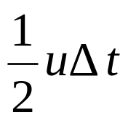

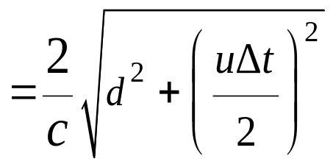
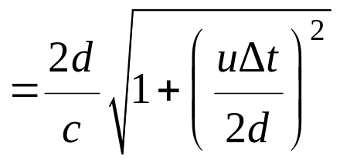
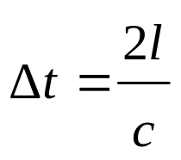
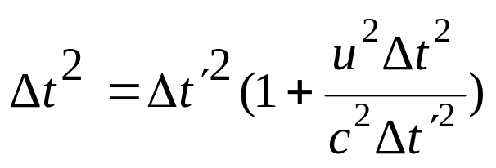
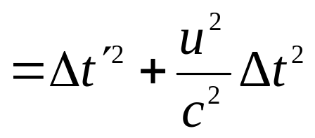
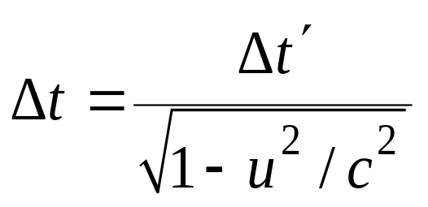
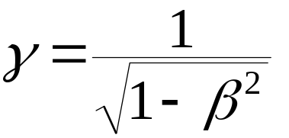

在S系中：

Slide 28
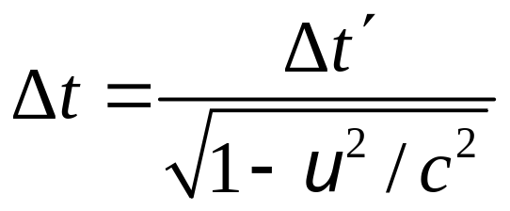


讨论
1）固有时：在某一参照系中同一地点先后发生的两个事件之间的时间间隔叫固有时，固有时最短。测量时大于固有时。
2）时间的流逝不是绝对的，运动将改变时间的进程.（例如新陈代谢、放射性的衰变、寿命等 . ）
3）时间延缓是一种相对效应 .
4） 时， .
—— 牛顿绝对时空的概念
孪生子佯谬 twin paradox（时钟佯谬）

Slide 29
【例】孪生子佯谬和孪生子效应
1961年，美国斯坦福大学的海尔弗利克在分析大量实验数据的基础上提出，寿命可以用细胞分裂的次数乘以分裂的周期来推算。对于人来说细胞分裂的次数大约为50次，而分裂的周期大约是2.4年，照此计算，人的寿命应为120岁。因此，用细胞分裂的周期可以代表生命过程的节奏。

Slide 30
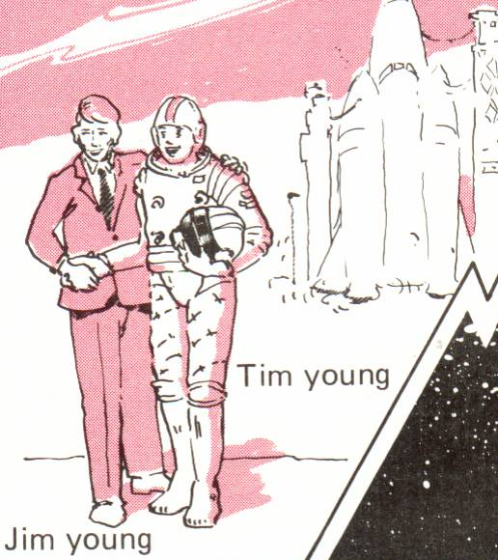
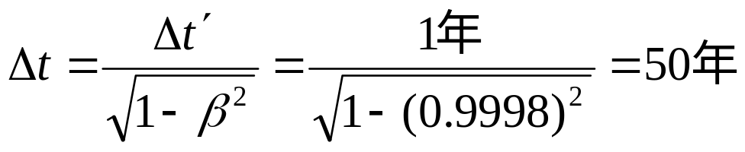
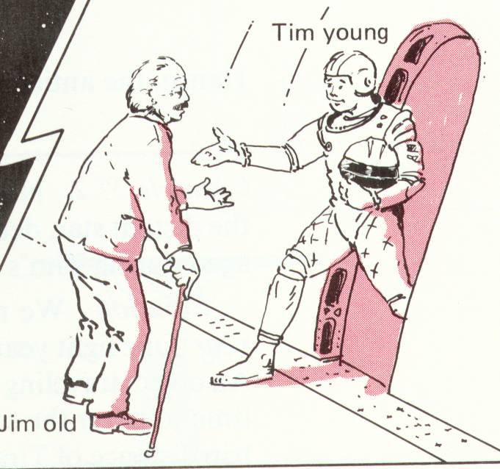
一双生子Jim 和 Tim 20岁生日那天，Tim 坐上u=0.9998c的飞船相对于地球作匀速直线运动一去一回整一年，在飞船上一年，在地球上经过50年，21岁的 Tim 归来时，迎接他的是70岁的 Jim。
又，运动是相对的，可以看成地球运动，飞船不动，结果，地球上一年，在静止的飞船上是50年，21岁的 Jim 迎来的是70岁的 Tim。
假如飞船返回地球兄弟相见，到底谁年轻就成了难以回答的问题。
这是一个佯谬，其实不是相对论有什么毛病，而是不适当地乱用了狭义相对论，飞船不是惯性系。
加速系中发生时钟延缓效应是绝对的！
一定是 Tim 年轻!

Slide 31
问题的关键是，时间延缓效应是狭义相对论的结果，它要求飞船和地球同为惯性系。要想保持飞船和地球同为惯性系，Jim和Tim就只能永别，不可能面对面地比较谁年轻。这就是通常所说的孪生子佯谬（twin paradox）。
如果飞船返回地球则在往返过程中有加速度，飞船就不是惯性系了。这一问题的严格求解要用到广义相对论，计算结果是，兄弟相见时Tim比Jim年轻。这种现象，被称为孪生子效应。
1971年，美国空军用两组Cs（铯）原子钟做实验。发现绕地球一周的运动钟变慢了203±10ns，而按广义相对论预言运动钟变慢184 ± 23 ns，在误差范围内理论值和实验值一致，验证了孪生子效应。

Slide 32

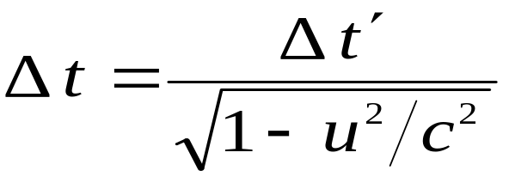
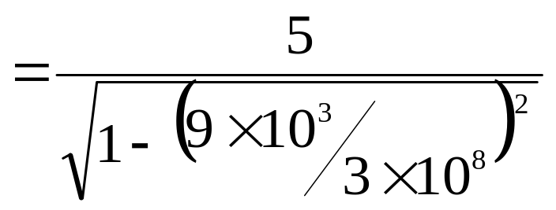
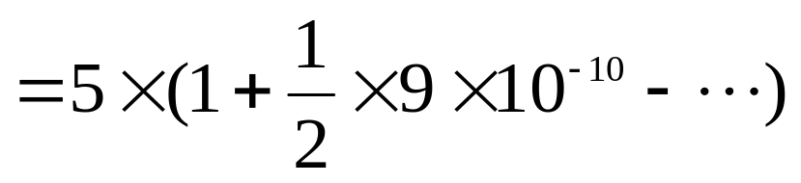

例题 一飞船以 u= 9×10³m/s的速率相对与地面匀速飞行。飞船上的钟走了5s，地面上的钟经过了多少时间？
飞船的时间膨胀效应实际上很难测出!

Slide 33
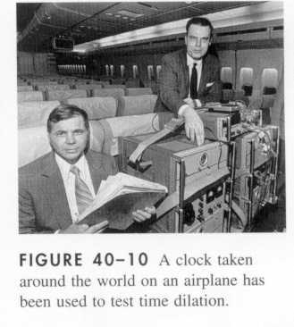
利用飞机进行运动时钟变慢效应的实验

Slide 34










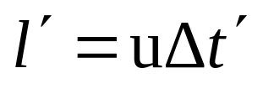
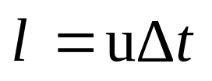
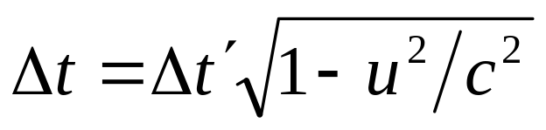
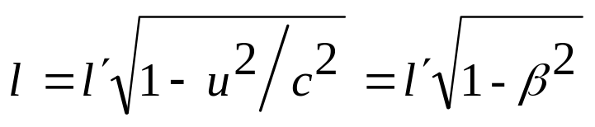
三、长度收缩
S'
S'
长度的测量
S
O'
O'
O
原长: 相对于棒静止的惯性系测得棒的长度

Slide 35
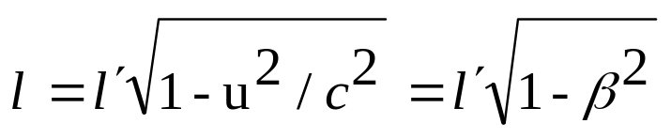


讨 论
(1) 长度缩短效应
沿尺长度方向相对尺运动的观测者测得的尺长 l，较相对尺静止观测者测得的同一尺的原长 l' 要短。
在不同惯性系中测量同一尺长，以原长为最长。
(2) 当 时，
<<
(3) 长度收缩效应是同时性相对性的直接结果。
(4) 长度收缩效应是相对的。

Slide 36
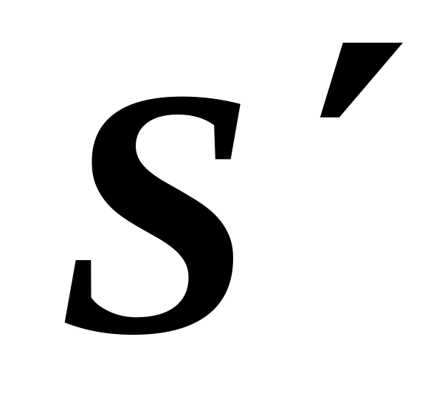

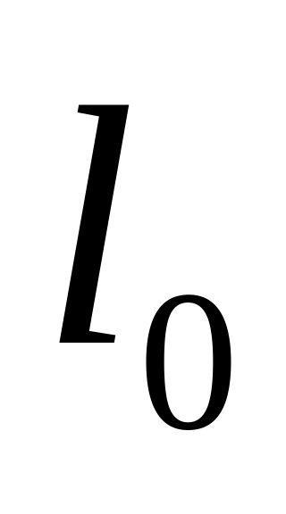







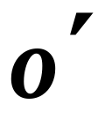





在S中的观察者
在
S′
中的观察者

Slide 37
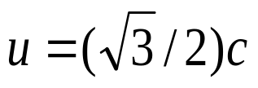
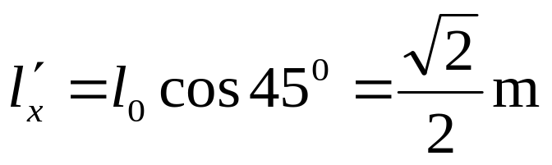
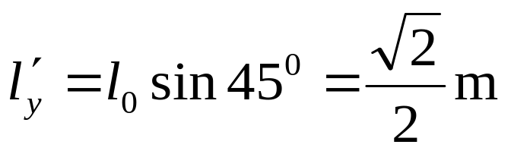
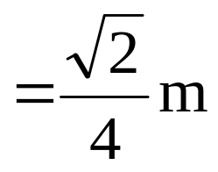
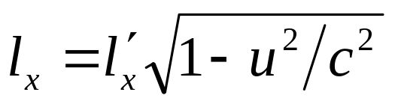


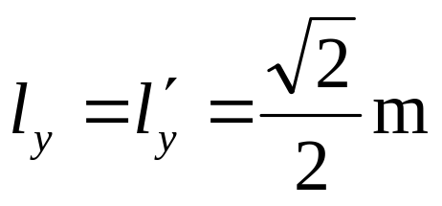





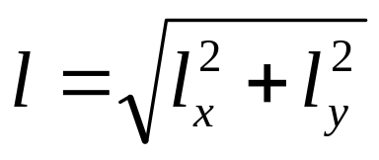

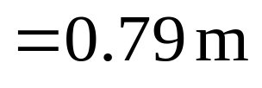
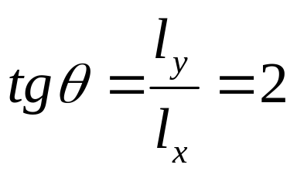
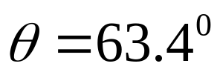
例题 火箭上有一天线长l₀=1m,以θ=45⁰角伸出体外，火箭沿水平方向以 的速度飞行，求地面观测者测得其长度和倾角为多少？
解：以火箭为S'系，地面为S系

Slide 38

小 结
在狭义相对论中讨论运动学问题的思路如下：
1、确定两个作相对运动的惯性参照系；
2、确定所讨论的两个事件；
3、表示两个事件在两个参照系中的时空坐标或其时空间隔
4、用相应效应结果讨论。
注 意
固有时一定是在某坐标系中同一地点发生的两个事件的时间间隔；固有长度一定是物体相对某参照系静止时两端的空间间隔。

Slide 39
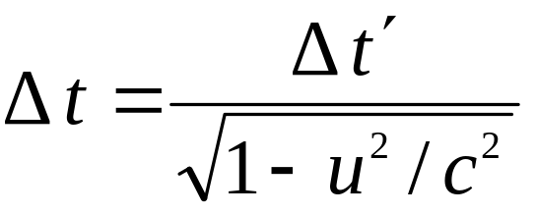

例题：带正电的π 介子是一种不稳定的粒子，它可以衰变为一个μ 介子和一个中微子。当它静止时，平均寿命为2.5 ×10⁻⁸ s。今产生一束π 介子，在实验室测得它的速率为u=0.99c，并测得它在衰变前通过的平均距离为52m，问相对论时间膨胀结论与这些测量结果是否符合？
解：在实验室系中：
在实验室测得它通过的平均距离为：

